Slide 1
CLASSIFICAÇÃO DOS GRÃOS DE ARROZ
Adriano R. de Sousa e Vandirleya B. da Costa

Slide 2
A Importância do Arroz
Notes:
O arroz é uma preocupação importante para os seres humanos. A maioria das pessoas depende do arroz para sua sobrevivência na sociedade.
Das três principais culturas – arroz, trigo e milho – o arroz é de longe a cultura alimentar mais importante para as pessoas em países de renda baixa e média-baixa. Embora ricos e pobres comam arroz em países de baixa renda, os mais pobres consomem relativamente pouco trigo e, portanto, são profundamente afetados pelo custo e disponibilidade do arroz.
A classificação pode ajudar a produção do arroz em vários sentidos. Desde a classificação das folhas com o objetivo de encontrar alguma doença ou a classificação dos tipos de grãos.

Slide 3
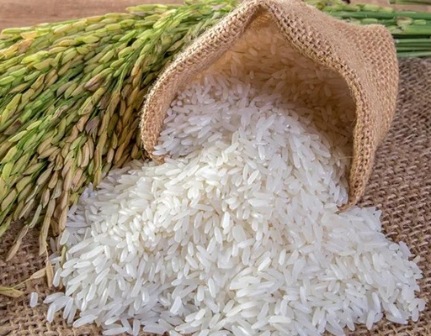
Conjunto de dados de imagens grãos de arroz
Link:
https://www.kaggle.com/datasets/muratkokludataset/rice-image-dataset
Koklu, M., Cinar, I., & Taspinar, YS (2021). Classificação de variedades de arroz com métodos de aprendizado profundo. Computers and Electronics in Agriculture, 187, 106285. https://doi.org/10.1016/j.compag.2021.106285
Notes:
O arroz, que está entre os produtos de grãos mais amplamente produzidos em todo o mundo, possui muitas variedades genéticas. Essas variedades são separadas umas das outras devido a algumas de suas características. Geralmente são características como textura, forma e cor. Com essas características que distinguem as variedades de arroz, é possível classificar e avaliar a qualidade das sementes.

Slide 4
Conjunto de dados de imagens grãos de arroz
Cinar, I., & Koklu, M. (2021). Determinação de Características Físicas Efetivas e Específicas de Variedades de Arroz por Visão Computacional em Inspeção de Qualidade Externa. Selcuk Journal of Agriculture and Food Sciences, 35(3), 229-243. https://doi.org/10.15316/SJAFS.2021.252
Cinar, I., & Koklu, M. (2022). Identificação de Variedades de Arroz Utilizando Algoritmos de Aprendizado de Máquina. Jornal de Ciências Agrícolas https://doi.org/10.15832/ankutbd.862482
Notes:
O arroz, que está entre os produtos de grãos mais amplamente produzidos em todo o mundo, possui muitas variedades genéticas. Essas variedades são separadas umas das outras devido a algumas de suas características. Geralmente são características como textura, forma e cor. Com essas características que distinguem as variedades de arroz, é possível classificar e avaliar a qualidade das sementes.

Slide 5
Conjunto de dados de imagens grãos de arroz
Destaques
• Foram utilizadas variedades de arroz Arbóreo, Basmati, Ipsala, Jasmim e Karacadag.
• O conjunto de dados (1) tem 75 mil imagens, incluindo 15 mil pedaços de cada variedade de arroz. O conjunto de dados (2) tem 12 características morfológicas, 4 de forma e 90 de cor.
• Modelos ANN, DNN e CNN foram usados ​​para classificar as variedades de arroz.
• Classificado com taxa de acerto de 100% através do modelo CNN criado.
• Os modelos utilizados obtiveram bons resultados na classificação das variedades de arroz.
Notes:
O arroz, que está entre os produtos de grãos mais amplamente produzidos em todo o mundo, possui muitas variedades genéticas. Essas variedades são separadas umas das outras devido a algumas de suas características. Geralmente são características como textura, forma e cor. Com essas características que distinguem as variedades de arroz, é possível classificar e avaliar a qualidade das sementes.

Slide 6

Conjunto de dados de imagens grãos de arroz
Não possui uma divisão “Train x Test”.
Largura: 250
Altura: 250
Nota: A resolução da imagem é uniforme.
Notes:
O arroz, que está entre os produtos de grãos mais amplamente produzidos em todo o mundo, possui muitas variedades genéticas. Essas variedades são separadas umas das outras devido a algumas de suas características. Geralmente são características como textura, forma e cor. Com essas características que distinguem as variedades de arroz, é possível classificar e avaliar a qualidade das sementes.

Slide 7
Conjunto de Dados Relacionados
Notes:
O arroz é uma preocupação importante para os seres humanos. A maioria das pessoas depende do arroz para sua sobrevivência na sociedade.
Das três principais culturas – arroz, trigo e milho – o arroz é de longe a cultura alimentar mais importante para as pessoas em países de renda baixa e média-baixa. Embora ricos e pobres comam arroz em países de baixa renda, os mais pobres consomem relativamente pouco trigo e, portanto, são profundamente afetados pelo custo e disponibilidade do arroz.
A classificação pode ajudar a produção do arroz em vários sentidos. Desde a classificação das folhas com o objetivo de encontrar alguma doença ou a classificação dos tipos de grãos.

Slide 8
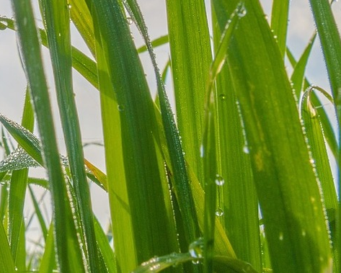
Conjunto de dados de doenças foliares do arroz
Link:
https://www.kaggle.com/datasets/vbookshelf/rice-leaf-diseases
Este conjunto de dados contém 120 imagens jpg de folhas de arroz infectadas pela doença. As imagens são agrupadas em 3 classes com base no tipo de doença. São 40 imagens em cada aula.
Classes:
Leaf smut
Brown spot
Bacterial leaf blight

Slide 9
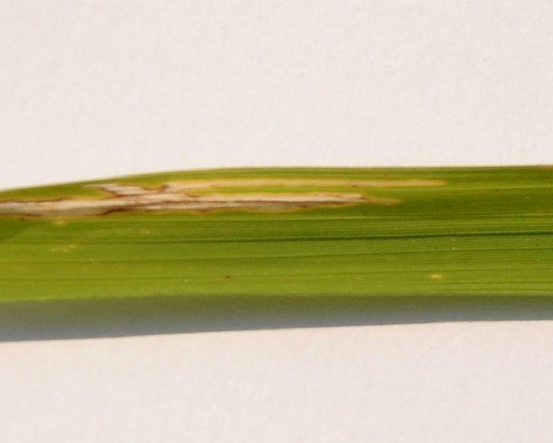
Conjunto de dados de doenças foliares do arroz
Não possui uma divisão “Train x Test”.
Nota: A resolução da imagem não é uniforme.

Slide 10
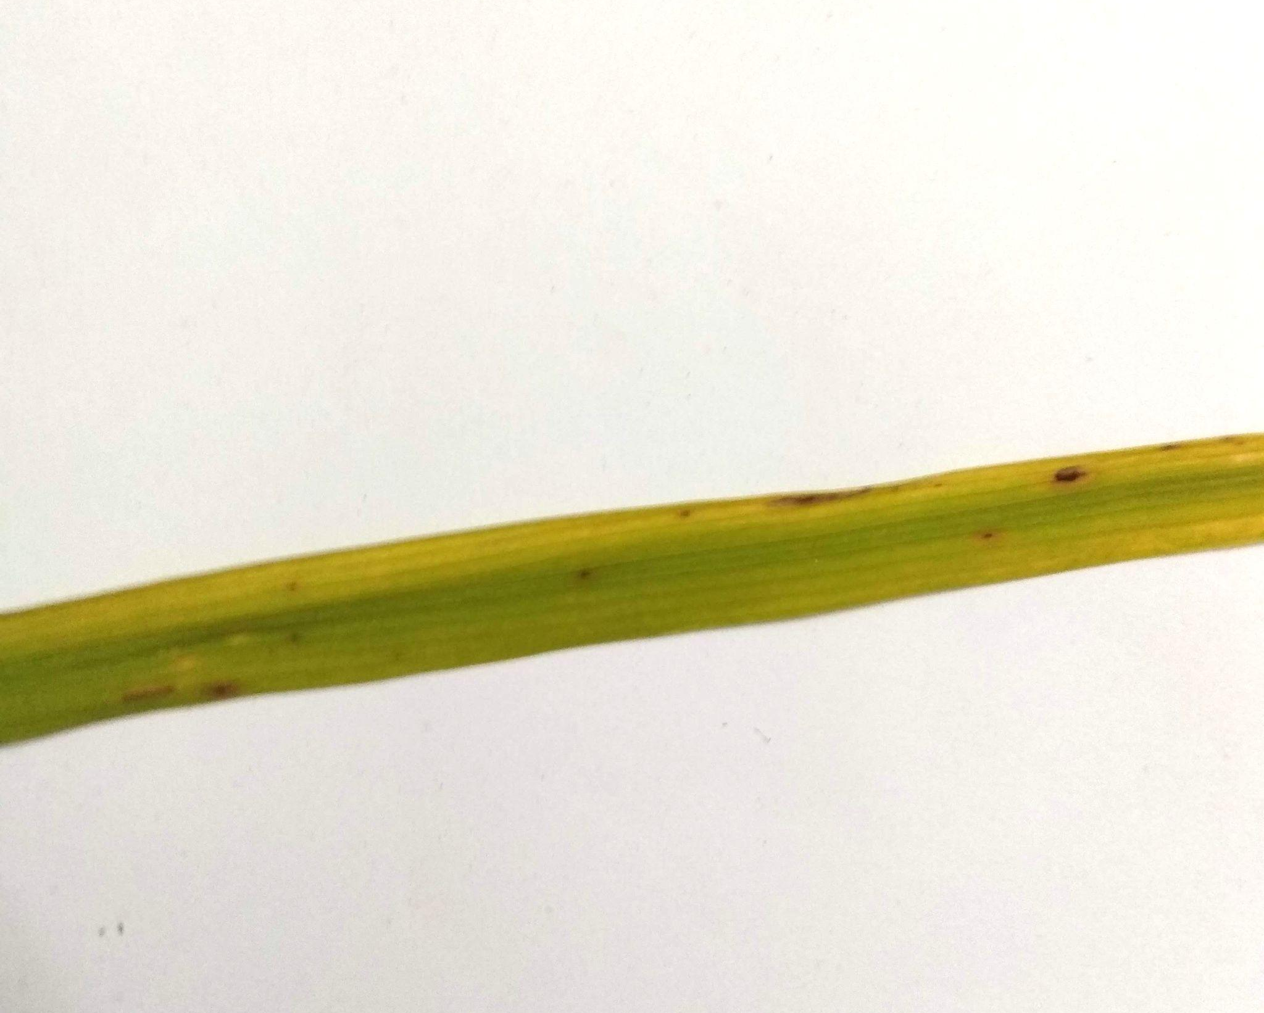
Folhas de arroz
Dentro das duas pastas existem 4.
categorias de tipos:
BrownSpot
Healthy (Saudável)
Hispa
LeafBlast
Nota: A resolução da imagem não é uniforme.

Slide 11
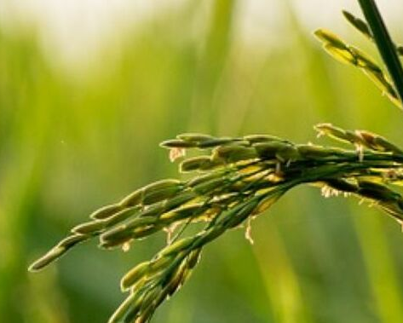
Folhas de arroz
Link: https://www.kaggle.com/datasets/shayanriyaz/riceleafs
Possui 3355 imagens.
O conjunto de dados foi dividido em dois grupos, “train x validation”.

